Slide 1
Trinn 4:
Gjør elevene til strategiske skrivere

Slide 2
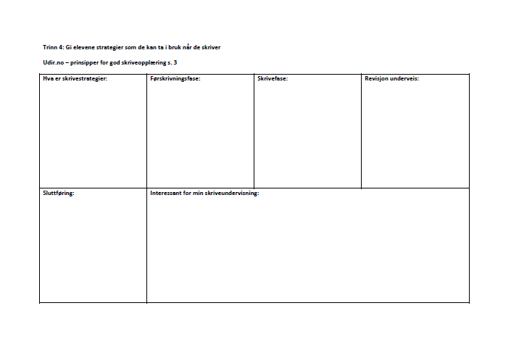
Vi arbeider med prinsipp 3
Les Gi elevene strategier som de kan ta i bruk når de skriver
Noter ned nøkkelord/setninger i hver boks på lesearket mens du leser
Del med gruppa di/partneren din

Slide 3
Hva er skrivestrategier?
Prosedyrer og teknikker som den skrivende kan bruke for å gjennomføre en skriveoppgave (Hertzberg, 2006)
Noen skrivestrategier kan observeres, mens andre er mentale prosesser som ikke en gang skriveren selv trenger å være klar over at han bruker
Notes:
Dette kan refereres for å bygge under lysarket/intro til lysarket: Skriveproblemer handler ofte om manglende skrivestrategier og lite kunnskap om skriveprosessen
”Alle utenom jeg skriver teksten sin rett ned.” ”Bare jeg får skrivesperre…” ”Jeg kan ikke skrive.”
Skrivestrategier handler også om de valgene skriveren tar ved utforming av selve teksten. Hvordan skal vi skrive innledning, hvordan skal vi avslutte? Skal vi beskrive, fortelle, forklare eller argumentere

Slide 4
Hva sier forskning?
Effektstudier om skriveopplæring viser at undervisning i skrivestrategier er det mest effektfulle vi kan gjøre for å utvikle elevenes skrivekompetanse (Writing Next, Graham og Perin)

Slide 5
Skrivestrategier i skriveprosessen
Førskrivingsfase | Skrivefase | Revisjonsfase | Sluttføringsfase
Hva er hensiktsmessige strategier før skrivinga tar til? | Hva er hensiktsmessige strategier for å komme i gang med skrivinga? | Hva er hensiktsmessige strategier for å revidere teksten? | Hva er hensiktsmessige strategier for å ferdigstille teksten?
Notes:
Støttekommentar: Skriveprosessen deler en gjerne inn i fire faser (jf. tabellen). Det vil være ulike strategier som tas i bruk i de ulike fasene, mens noen strategier er nødvendig i flere faser. F.eks. er REVISJON noe erfarne skrivere gjør gjennom hele skriveprosessen. I både de store og de små skriveoppgavene er elevene i større eller mindre grad gjennom disse fire fasene.

Slide 6
Førskrivingsfasen | Skrivefasen | Revisjonsfasen | Sluttføringsfasen
Avkode oppgaveteksten Klargjøre skrivesituasjonen, formål og mottaker Sette mål og vurderingskriterier for skrivearbeidet Bruke ulike strategier for idémyldring Aktivere bakgrunnskunnskap ved å notere eller tenkeskrive Bruke lesestrategier for å innhente informasjon og bygge kunnskap om emnet Skille ut og definere viktige fagbegrep for teksten Lage disposisjon Lese modelltekster | Benytte skriverammer Tenkeskrive for å komme i gang Ryddeskrive for å utvikle førsteutkast Samskrive Lese modelltekster Samtale med andre om tekstskapinga Skrive teksten i deler | Lese over egen tekst for å vurdere kvalitet og forbedring Revidere teksten på bakgrunn av respons Revidere teksten på ordnivå, setningsnivå og på tekstnivå Prøve ut alternative formuleringer Samskrive/revidere teksten sammen med andre | Lese over teksten på ulike måter alene og sammen med andre Ta i bruk hjelpemidler for å lese teksten Bruke tekstbehandlingsverktøy Bruke ordbok, digitalt eller i bokform Søke bevisst etter gjengangerfeil (ordkort) Skrive ut teksten og lese over på papir Gi teksten grafisk utforming tilpasset kommunikasjonssituasjonen

Slide 7
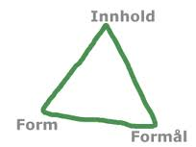
Formål-innhold-form
For at en skrivesituasjon i skolen skal oppleves som meningsfull for elevene, er det viktig at læreren har tenkt grundig gjennom oppgaven som elevene får, hensikten med oppgaven, og hvordan dette skal kommuniseres til elevene.
Skrivetrekanten er et didaktisk hjelpemiddel. Den deler skriving inn i tre aspekter, formål, innhold og form, og illustrerer sammenhengen mellom dem.

Slide 8
Etablere formål
Notes:
Støttekommentar: Det å bevisstgjøre elevene på skrivetrekanten er å gi dem strategier for å forestille seg teksten.

Slide 9
Formål
Forskningsprosjektet SKRIV viser at formålet med skrivinga er underkommunisert i norsk skole. Elevene skriver stort sett med læreren som mottaker, der innhold og form har vært vektlagt.
Formålet med skrivinga må løftes fram, og det er formålet som må legge premissene for tekstens form og innhold.
Spørsmål en kan stille seg når en utarbeider skriveoppgaver:
Hvorfor skriver eleven denne teksten?
Hva skal den brukes til?
Hvem skal lese den?
Hvordan skal den vurderes?
Notes:
Støttekommentar: SKRIV- prosjektet er et Trondheimsbasert forskningsprosjekt der forskerne ønsket å undersøke hva slags skriving som foregår i opplæringa, fra barnehage til og med videregående skole. Et av hovedfunnene var at det i liten grad fokuseres på å formålsrette elevenes skriveoppgaver. Skrivetrekanten ble utviklet som et didaktisk hjelpemiddel for å synliggjøre de tre hovedaspektene med skriving: Formål – innhold – form, altså skrivingens hva, hvordan, hvorfor.

Slide 10
Meningsfylte skrivesituasjoner
Vi må tydeliggjøre for elevene hva teksten skal brukes til og hvem som er mottaker for teksten (formål).
Vi må skape meningsfylte skrivesituasjoner ved å gi elevene noe å skrive om (innhold).
Vi må hjelpe elevene inn i de ulike fagenes tekstkulturer slik at de får et språk og ulike mønstre for det de vil uttrykke (form).

Slide 11
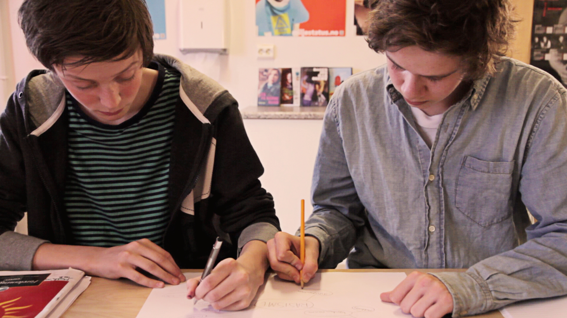
Å la elevene skrive sammen

Slide 12
Samskriving
Samskriving er når elevene jobber sammen om å planlegge, skrive utkast, revidere eller sluttføre en felles tekst.
I samskrivinga foregår en viktig samtale om tekst og skriving.
Samskriving fører til en bevissthet om hva man gjør når man skriver.
Samskriving er med på å utvikle elevene som strategiske skrivere.

Slide 13
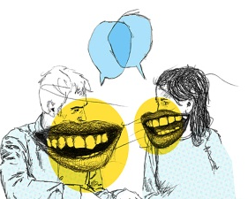
Film: Skrivestrategier
Filmen viser en helhetlig skriveprosess der elevene tar i bruk ulike skrivestrategier ved skriving av fagtekst i samfunnsfag.
(Filmen er spilt inn på ungdomstrinnet, men er også relevant for videregående)
Snakk med sidemannen:
Hvilke skrivestrategier blir vektlagt i dette undervisningsopplegget?
Hvilke av disse skrivestrategiene vil egne seg for din skriveundervisning?

Slide 14
Oppgave til refleksjonssamling
Her kan prosjektgruppa skrive inn arbeidsoppgaver til refleksjonssamlingene. Se forslag til oppgaver i instruksjonsdokument trinn 4.
Notes:
Evt. lesestoff som skal leses før neste samling

